Slide 1

智慧の杯墊
0424020 陳怡婷
0424013 廖育滺
0424023 林欣平
0424095 楊東瑾
指導教授：張弘毅

Slide 2


目錄
研究動機
製作工具
專案簡介
作業程序
甘特圖
APP畫面
1

Slide 3

研究動機
專案簡介
甘特圖
製作工具
作業程序
App畫面
現代人常因工作或學習，而久坐於書桌前
  不僅造成身體的不適，也忘了適時地補充水分，為解決這個問題，我們想出了以杯墊結合App的方式，除了能定時提醒使用者飲水，還能透過App來瞭解自己每日的飲水量等資訊。
2

Slide 4



專案簡介
研究動機
甘特圖
製作工具
作業程序
App畫面
利用感測器連結藍芽至手機APP，用剩餘水量差來得知使用者攝取的水量，另外使用者可以設定提醒喝水的時間、也能夠利用統計圖表記錄攝取的水量進而掌握飲水習慣、促進健康。
3

Slide 5

專案簡介-需求
研究動機
甘特圖
製作工具
作業程序
App畫面
A.功能性需求:
1.記錄攝取水量。
2.提醒用戶喝水。
3.顯示水量趨勢圖。
4.杯墊顯示燈。
B.非功能性需求:
1.操作性-輕巧、可攜帶、系統易上手。
2.效能-如果連上藍芽可即時回報。
3

Slide 6

專案簡介-使用案例圖
研究動機
甘特圖
製作工具
作業程序
App畫面
飲水控制系統
得知已攝取水量
設定喝水提醒
掌握飲水習慣
User
手動新增水量
3

Slide 7
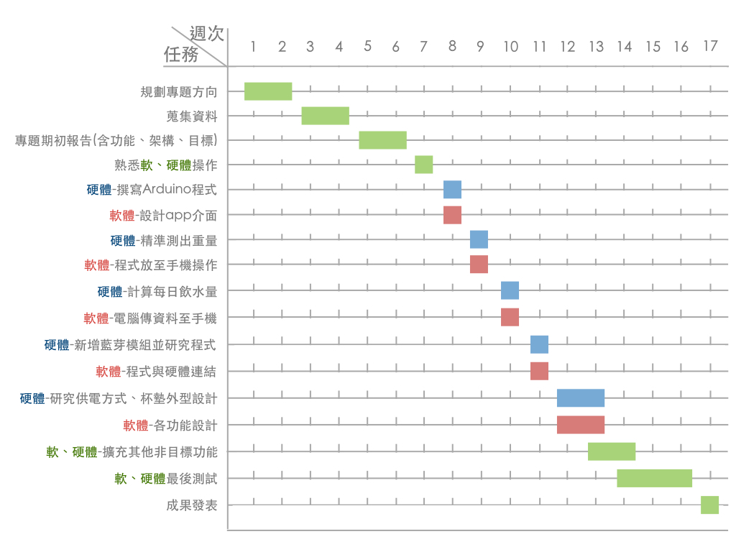
甘特圖
研究動機
專案簡介
製作工具
作業程序
App畫面
7

Slide 8


製作工具
研究動機
專案簡介
甘特圖
作業程序
App畫面
B.硬體:arduino leonardo、
重量感測器、藍芽模組、
電池模組
A.軟體:android studio
4

Slide 9
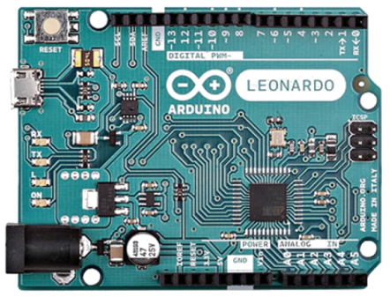




作業程序
研究動機
專案簡介
甘特圖
製作工具
App畫面
Arduino接收並
分析數值
使用者將容器放置於
杯墊上
Application接收並
顯示數值
5

Slide 10
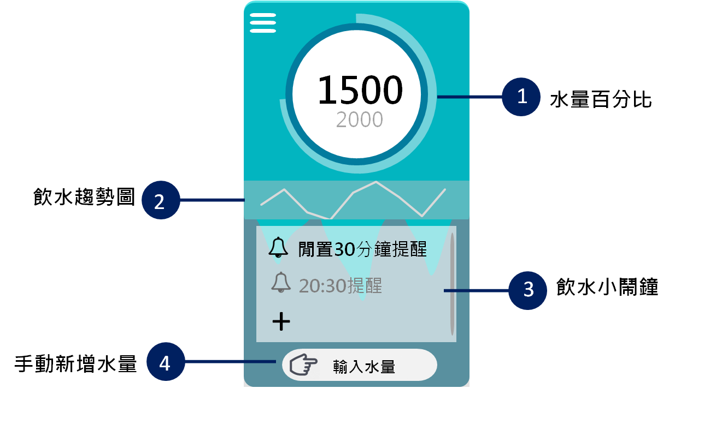
APP畫面
研究動機
專案簡介
甘特圖
製作工具
作業程序
6

Slide 11
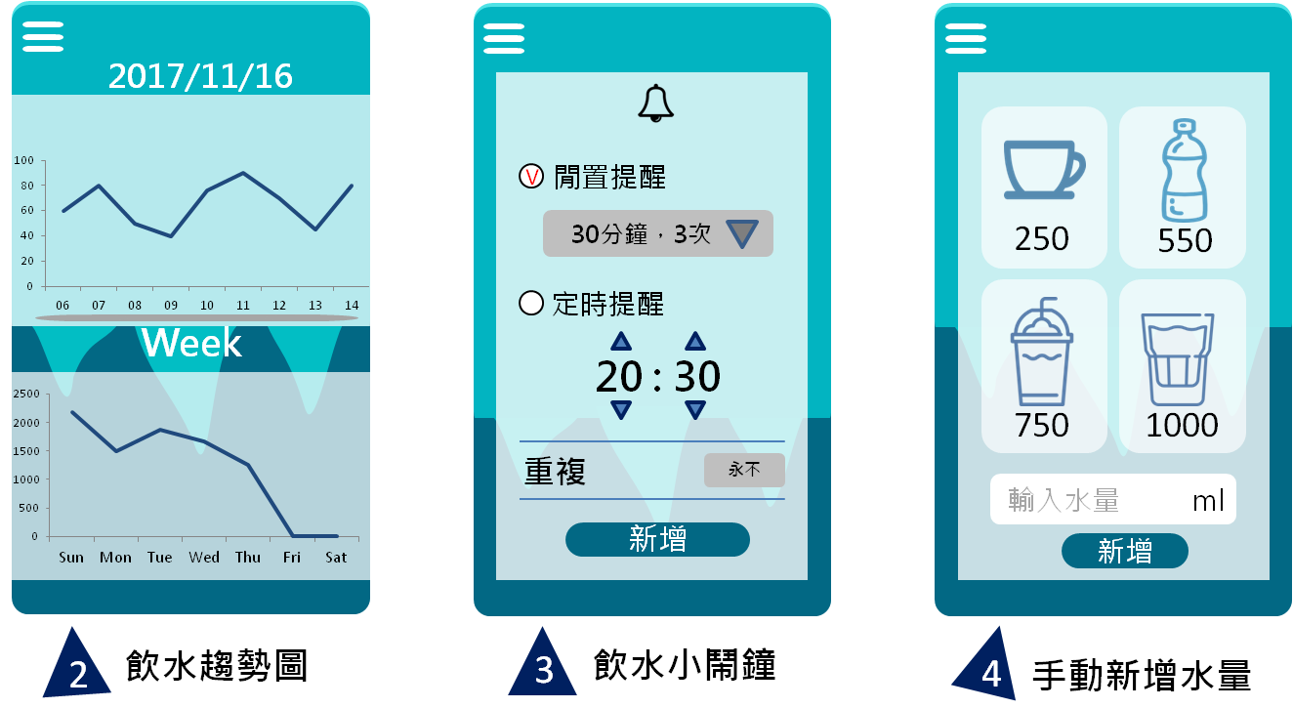
APP畫面
研究動機
專案簡介
甘特圖
製作工具
作業程序
6

Slide 12
Thank You for your attention

